Slide 1
封装可靠性工程

Slide 2
前课回顾
１、气密性封装定义与近气密性封装
气密性封装是指完全能够防止污染物的侵入和腐蚀的封装形式；介于Full-Non：材料不同、工艺相同
2、气密性封装常用材料
陶瓷、金属、玻璃
3、金属气密性封装的分类
平台插入式、腔体插入式、扁平式和圆形金属封装

Slide 3
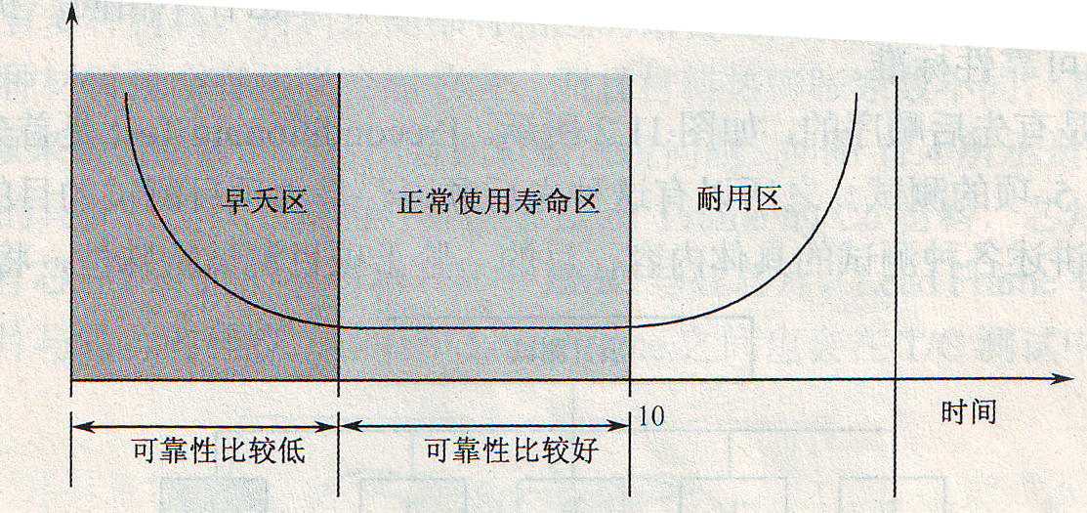
浴盆曲线
失效率—时间关系曲线

Slide 4
企业测试
企业通常在芯片封装完成后会进行两方面检测：质量测试和可靠性测试—二者的区别？
二者区别：
质量测试—产品的可用性，是否符合使用要求：非破坏性测试。
可靠性测试—产品的耐用性：寿命和寿命合理性，通常为破坏性实验或对产品性能有影响的测试。

Slide 5
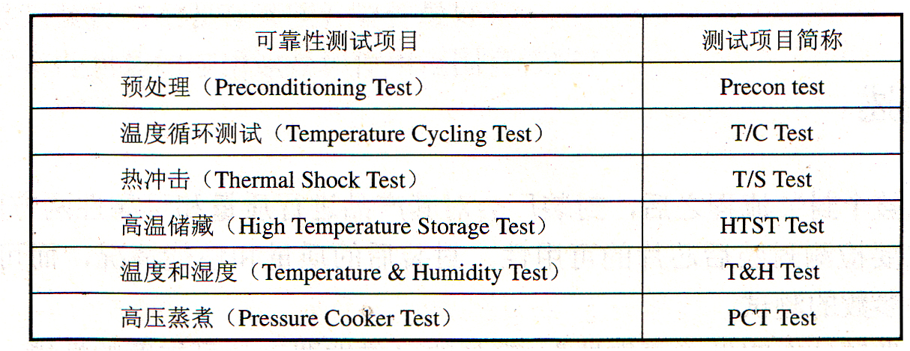
可靠性测试项目
不同企业间的的可靠性测试类型不完全相同，但所包含的测试项目基本一致。

Slide 6
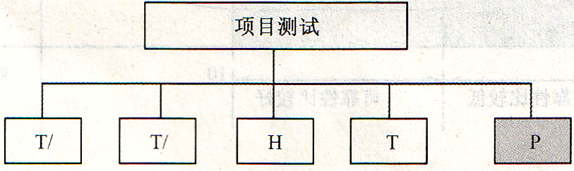
可靠性测试项目
各测试项目均有一定的针对性和具体操作方法，测试有一定的顺序。各试验均采用随机抽样进行测试，不同的企业采用的标准不尽相同：不同水准的标准。

Slide 7
电子组装失效机理
测试目的在于确定组装完成的电路具有性能优劣程度和寿命：失效主要出现在三个方面：【元器件、PCB和互连焊点】，从失效原因角度来看又分为机械失效、热致失效和电化学失效，其中元器件失效以热致失效为主。
机械失效：过载与冲击失效、振动失效
热致失效：长时间高温或温度循环
热应力来源：PCB制造过程中的热冲击或热循环
  组装过程中的热冲击或热循环
  工作过程中的热循环

Slide 8
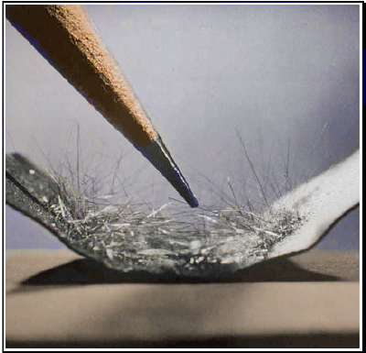
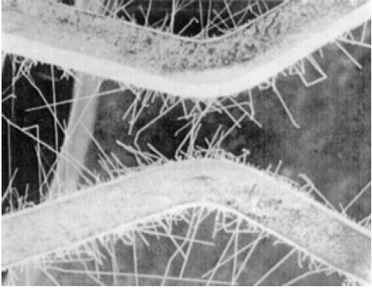
失效机理-电化学失效
导电污染物引起桥连
电化学腐蚀
导电阳极丝生长-阴极孔洞
锡（晶）须-Tin whiskers

Slide 9
预处理测试（Precon测试）
预处理的必要性：电子产品的成品与半成品在到达客户之前有一段较长时间间隔，且需要经历包装和运输等阶段的外界干扰，存在有潜在损坏产品的因素：国际合作化和代工加工
预处理测试是指在产品出厂前模拟产品达到客户端前可能经历的实际阶段，并将模拟后的产品用于后续可靠性试验的样品。

Slide 10
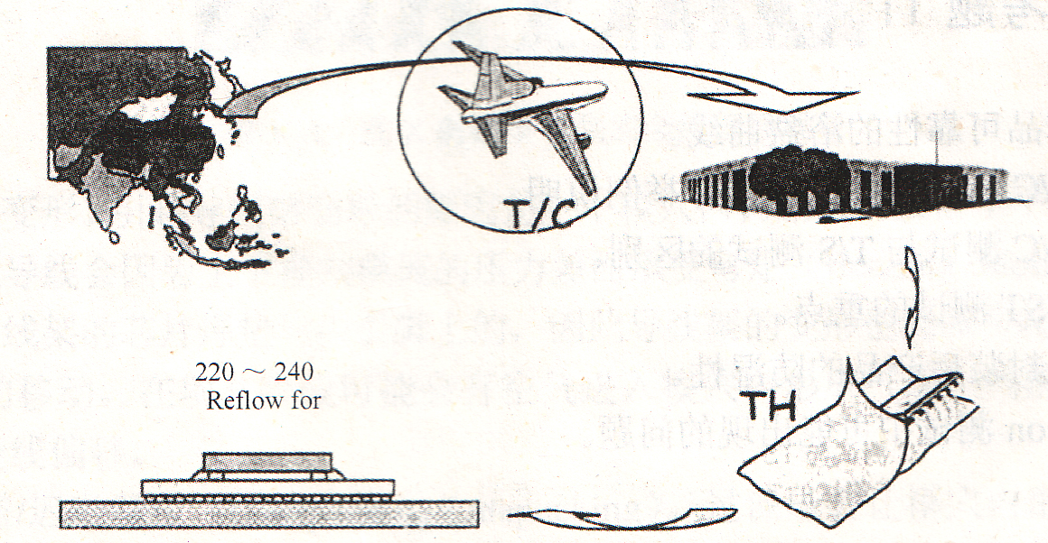
预处理测试（Precon测试）
预处理测试模拟了产品由芯片制造企业到最终用户端的全过程，只有通过了Precon测试，产品才能进入到后续测试项目。

Slide 11
预处理测试流程
产品抽样
检查电气性能和内部结构
T/C测试：模拟实际运输过程
水分干燥处理：模拟实际真空包装
恒温放置吸湿
模拟焊接：电气特性和内部结构测试
越接近实际状况，测试结果越有指导意义

Slide 12
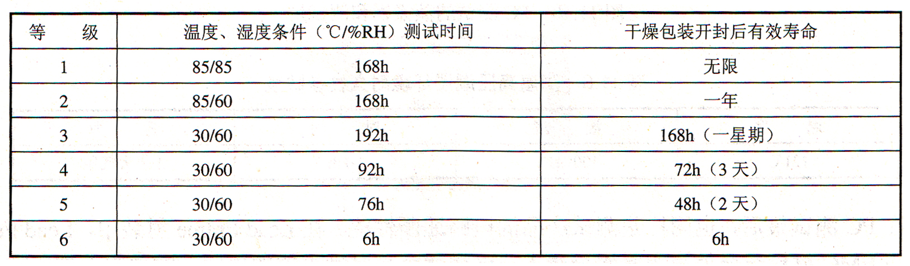
预处理模拟环境等级
加速试验—不改变失效机理前提下,通过强化试验条件使受试产品加速失效,便于较短时间内获得必要信息评估产品在正常条件下的可靠性指标。加速试验有助于产品尽早投放市场，但不能引入正常使用中不发生的故障模式。在加速试验中要单独或者综合使用加速因子，包括更高频率功率循环、更高的振动水平、高温高湿、更严酷的温度循环。

Slide 13
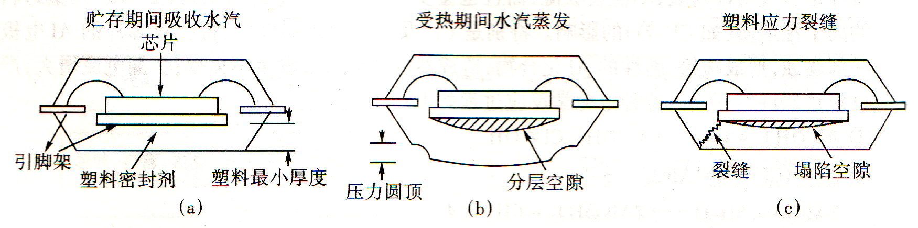
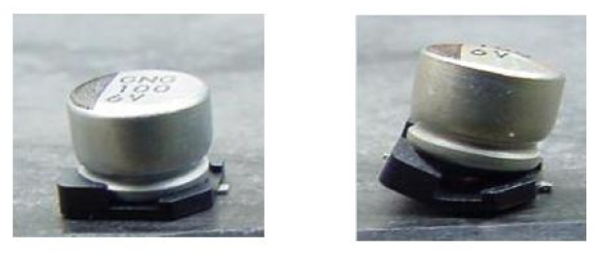
芯片测试常见产品问题
预处理测试中常见芯片问题：爆米花效应、分层开裂和电路失效等：随工艺温度提升，元器件吸入的潮气在高温作用下汽化并急剧膨胀，形成很大的压力。

Slide 14
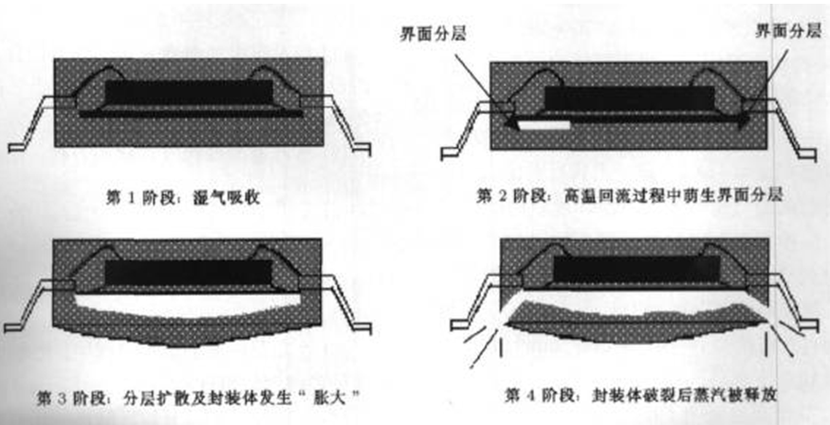
爆米花现象（popcorn effect）
高温下，由于元器件吸收过多潮气产生的塑封体开裂现象

Slide 15
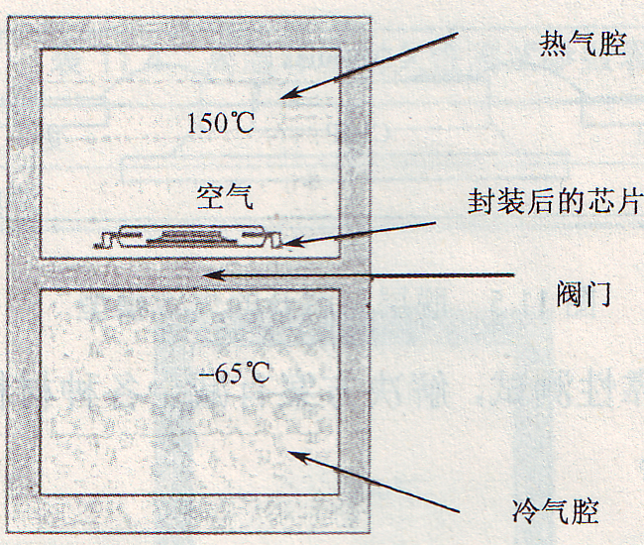
T/C测试
T/C测试即温度循环测试，测试进行时需要控制测试设备四个参数：热腔温度、冷腔温度、循环次数和芯片停留时间。

Slide 16
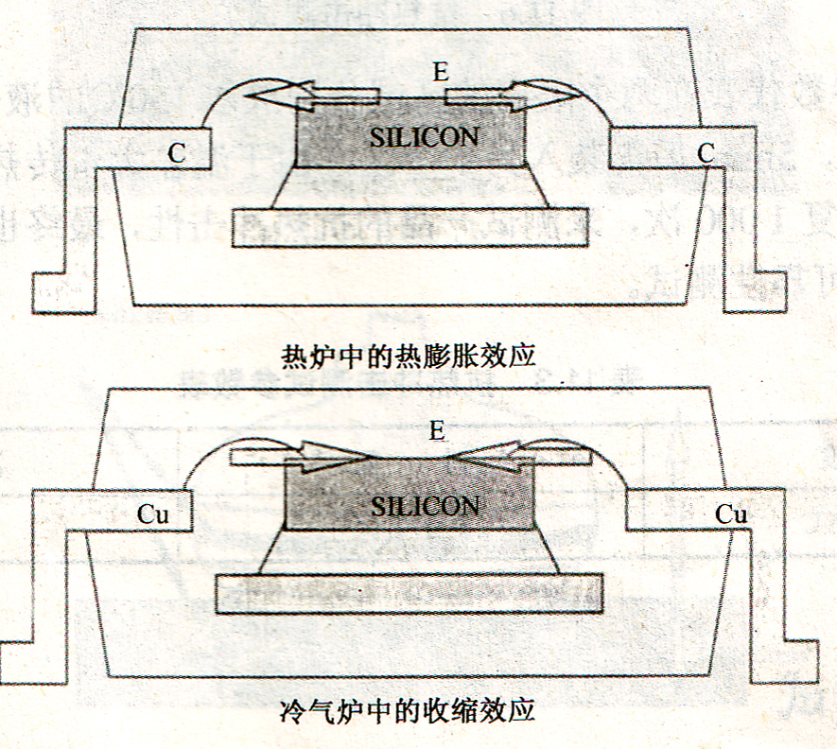
温度循环测试
各材料界面间随环境温度变化热胀冷缩，进而引起裂纹、脱层和电性能失效等。

Slide 17
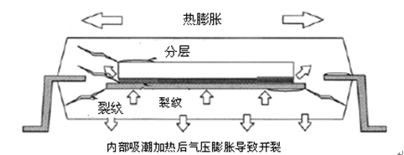
脱层与开裂模型
解决方案：材料选择匹配性要好；增加缓冲材料层

Slide 18
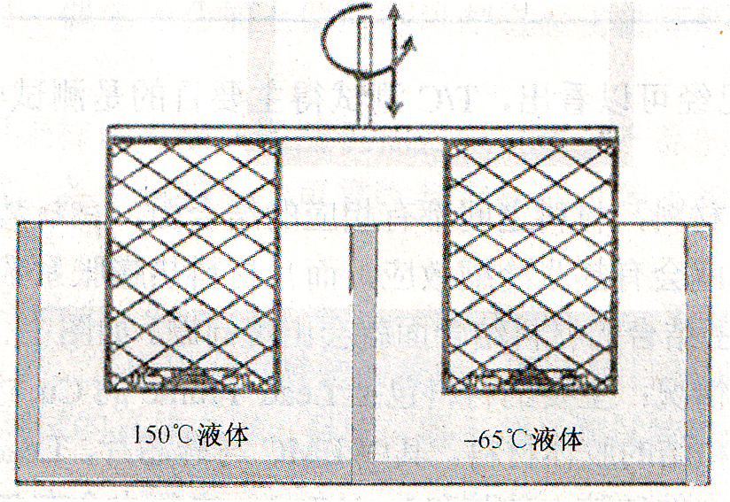
T/S测试
T/S（Thermal Shock Test）测试指温度冲击试验，用来测试封装体抗热冲击的能力。与温度循环区别在于热量的加载速度：骤冷骤热。测试参数选择及产品性能测试与温度循环相类似。

Slide 19
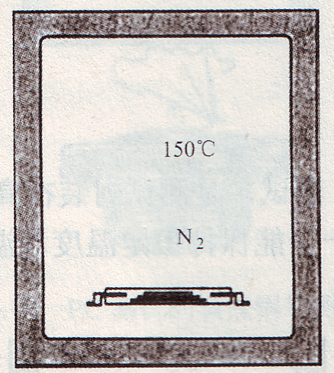
HTS测试
HTS（High Temperature Storage）测试指测试样品长时间暴露于高温环境下的耐久性试验。将封装产品放置在惰性气体保护环境下测试其电性能和其他性能。

Slide 20
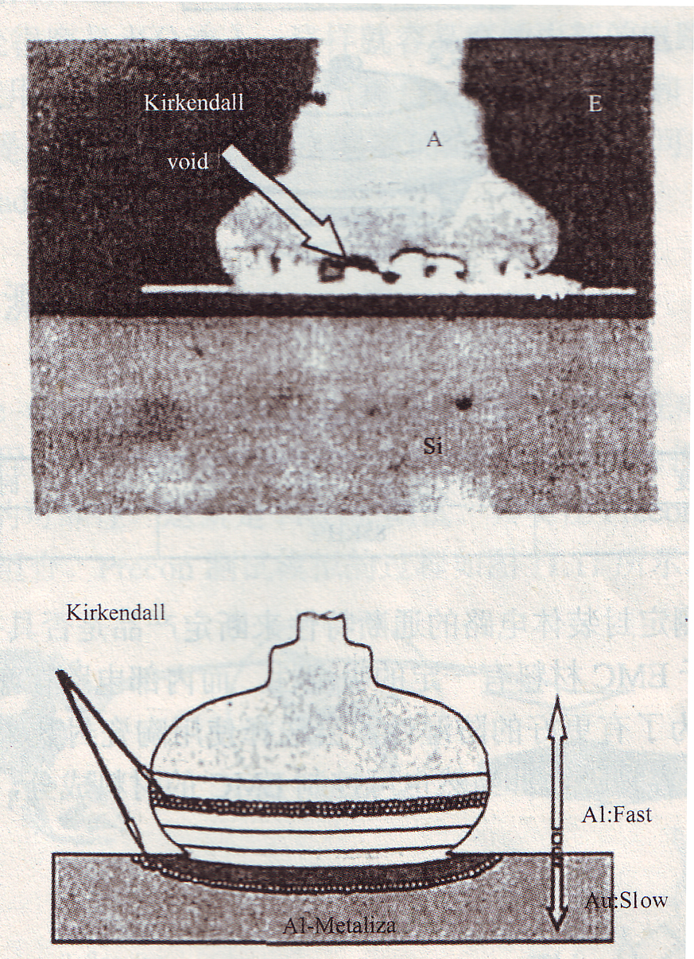
TS测试机理
高温下，半导体材料活化性增强，物质间扩散加剧：机械特性差的材料易损坏。柯肯达尔空洞：物质间扩散-Al和Au
解决办法：采用同种物质连接电路；增加扩散阻挡层；避免产品长时间处于高温环境。

Slide 21
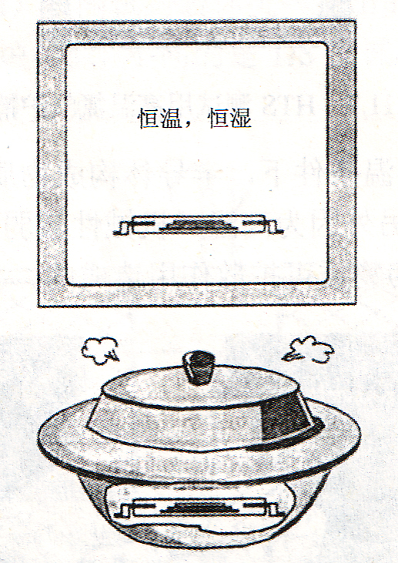
TH测试
TH测试常称为蒸煮测试，是测试芯片封装体在高温、潮湿环境下的耐久性试验。测试在等压、恒温、恒湿锅体中进行，实验结束后测定封装体电路通断特性。
塑封EMC（Epoxy Molding Compound）材料吸湿性强，内部电路在潮湿环境下很容易漏电和短路。可通过改善材料成分控制吸湿性。

Slide 22
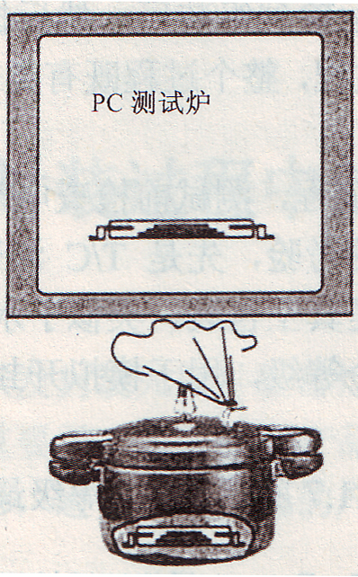
PC测试
PC（Pressure Cooker）测试又称为高压蒸煮测试，是在TH测试基础上增加环境压强以缩短测试时间，实验工具为“高压锅”。
PC测试最后，同样是测试产品的电路通断特性，特别是LeadfFrame和EMC材料的结合处：采用UV光照射检测。

Slide 23
可靠性测试
可靠性测试的目的在于检验封装芯片的可靠度性能，一个良好的封装体必须具有良好的耐湿、耐高温能力，以上六个测试项目均与温度和湿度密不可分，芯片封装体的失效或寿命不合格多是因为热、湿引起的综合作用。
可靠性测试结果应如实反馈回封装设计工艺端，从而有助于通过调整材料和工艺来改善产品的可靠性：正反馈与负反馈

